Slide 1
Древний мир
Древняя Индия

Slide 2
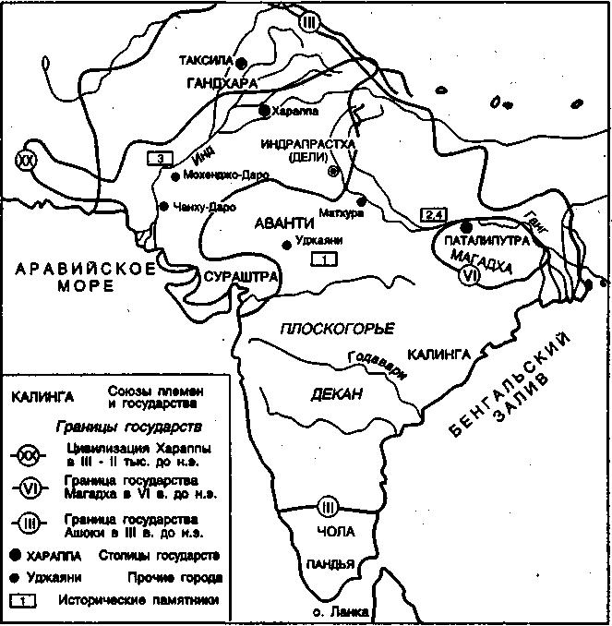
Карта Древней Индии

Slide 3
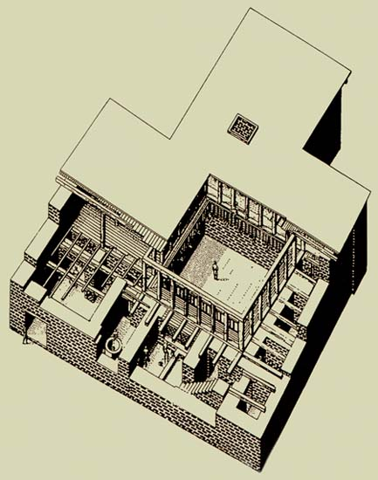
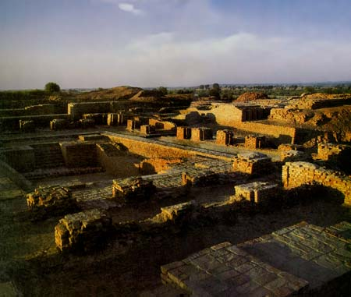
Дом в Мохенджо-Даро. Реконструкция III тыс. до н.э.
Большая купальня из Мохенджо-Даро

Slide 4
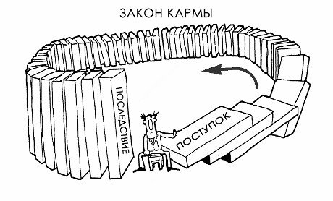
Индуизм
До сих пор 80% населения Индии
- индуисты
Священные тексты – Веды («Знание»),4 книги-тома.
Основным содержанием являются тексты религиозных песен, заклинаний и описания религиозных обрядов. Создавались в конце II-го - в начале I-го тысячелетия до н.э.
Главные черты религии:
Добродетели - гостеприимство, милосердие, честность, набожность, из этого вытекает: соблюдение правил культа, паломничества, обязательства содержать брахманов и священных коров.
Соблюдение табу в общении с неприкасаемыми или в употреблении запрещенных блюд (не только мяса, но и любой пищи, до которой дотрагивались лица низшей касты).

Slide 5
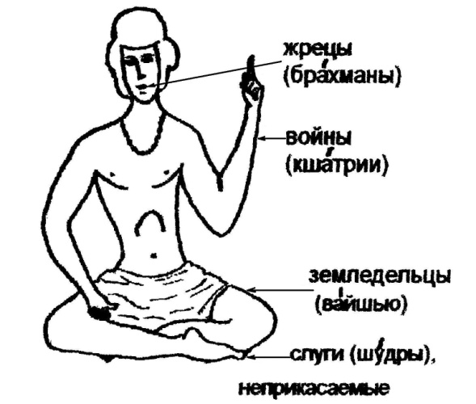
Индуизм
Необходимости деления общества на иерархические группы – касты:
Соблюдение табу в общении с неприкасаемыми или в употреблении запрещенных блюд (не только мяса, но и любой пищи, до которой дотрагивались лица низшей касты).
Жалость, прощение и дружеское участие.

Slide 6
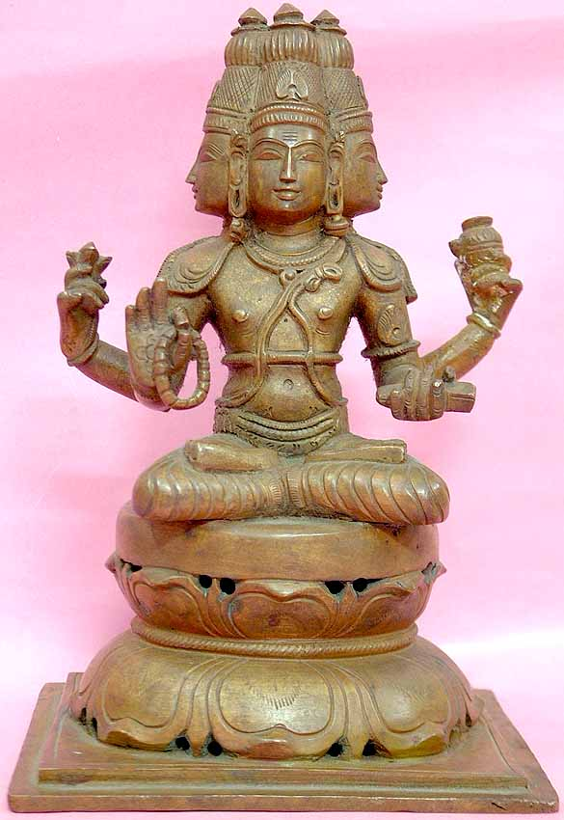
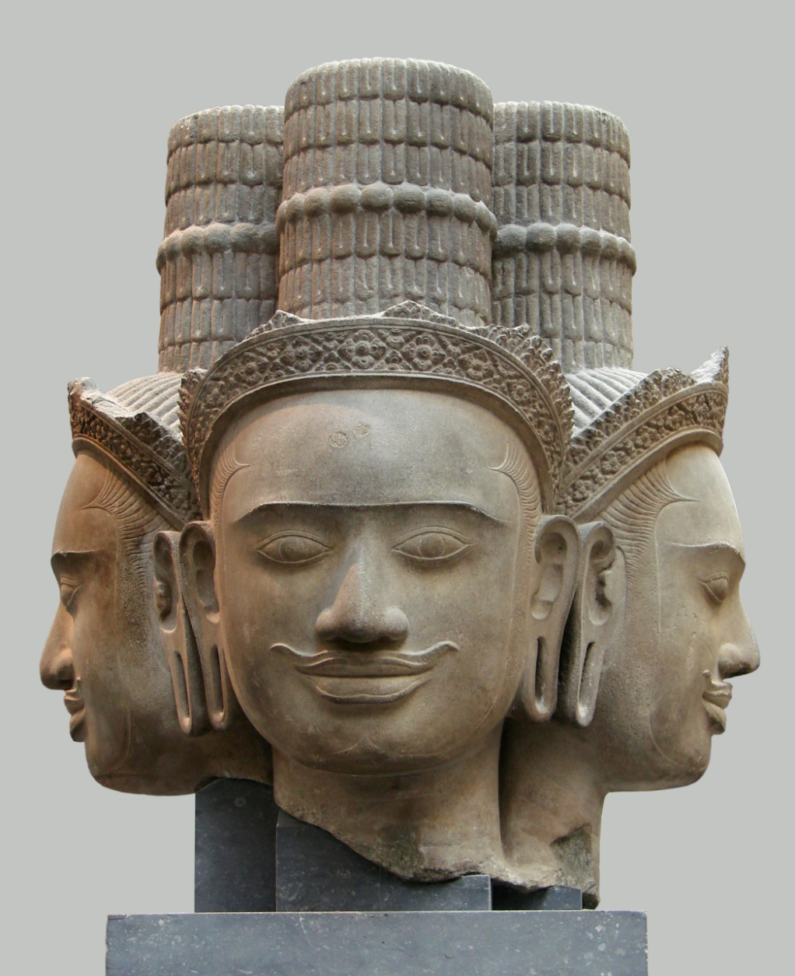
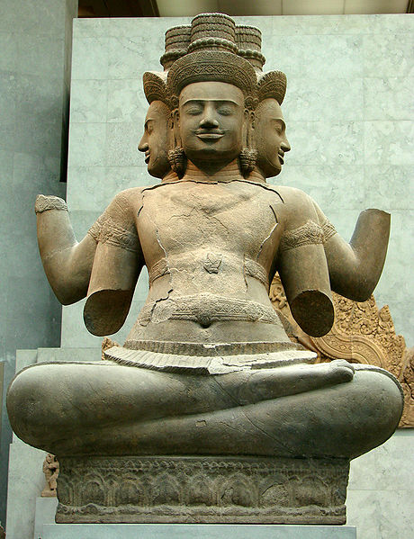
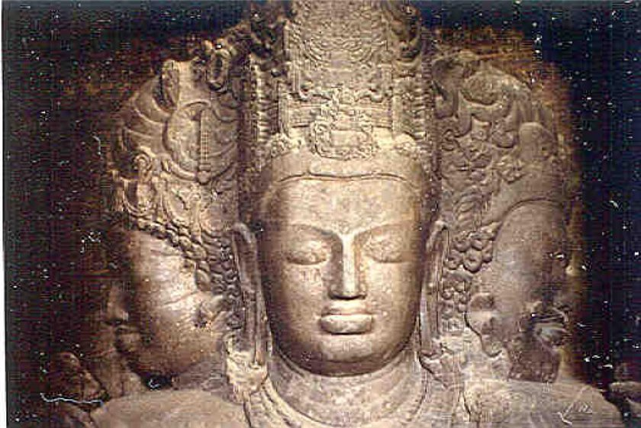
Пантеон индуизма
Бог Брахма –создатель и правитель мира. Он дал людям законы.
Отвечает за вечный калейдоскоп природных форм.

Slide 7
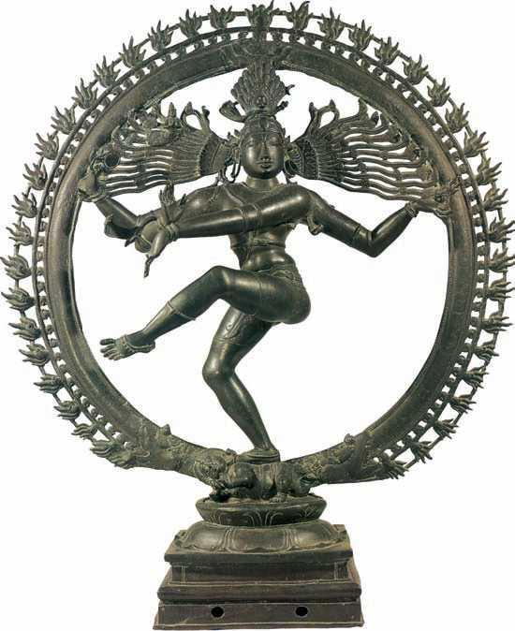
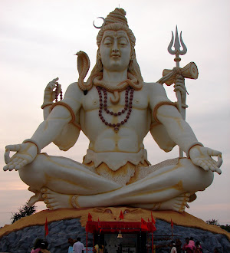
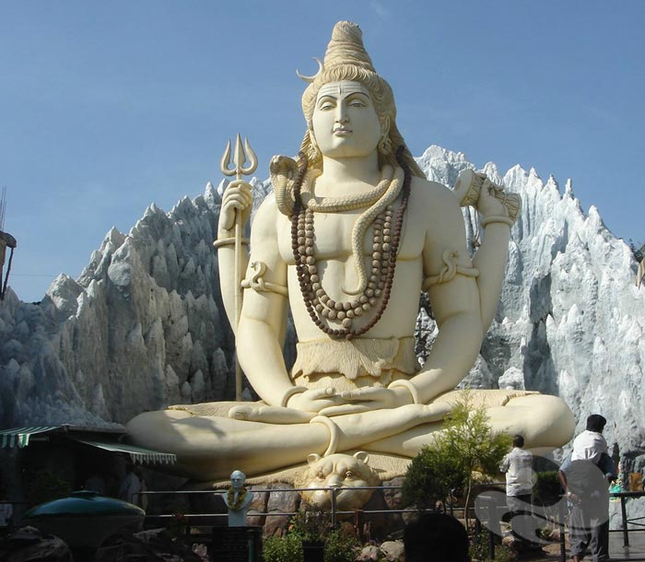
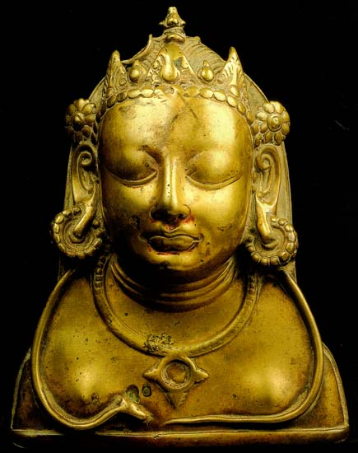
Бог Шива - грозный носитель космической энергии, которая и созидает, и разрушает. Шива может погубить, а может и спасти.
Шива .VIII-IX вв.
Штат Химачал-Прадеш, Индия
Латунь.
«Танцующий бог Шива».
Бронза. 11–12 вв.

Slide 8
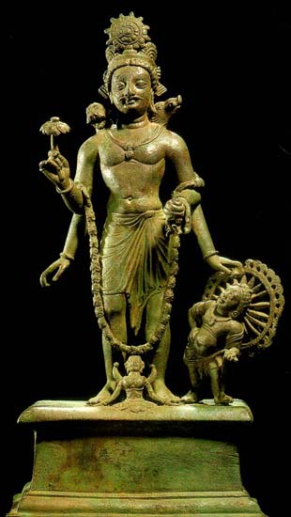
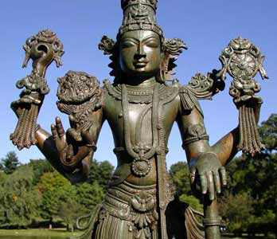
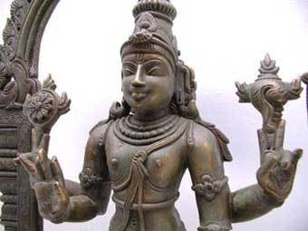
Бог Вишну - хранитель спасает людей от разных бедствий, например от потопа.
Вишну
VII в. Пакистан
Бронза

Slide 9
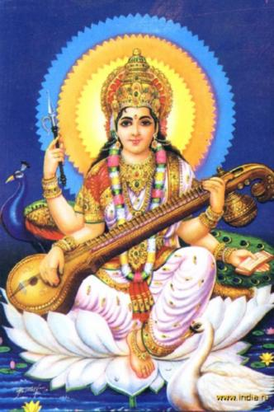
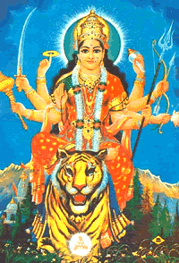
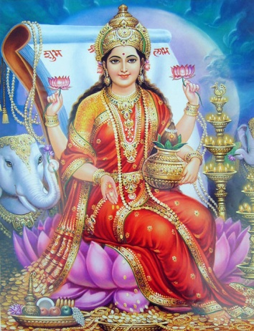
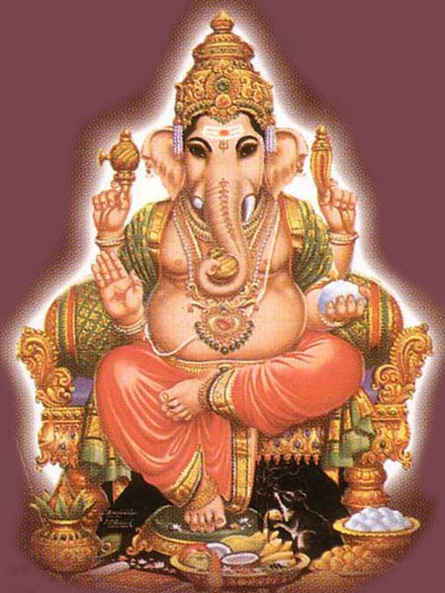
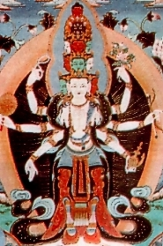
Сарасвати («Изящная») - жена Брахмы, богиня мудрости и красноречия, покровительница всех, кто учится.
Парвати («Горная» - жена Шивы, богиня мести и справедливости
Лакшми («Богатство», «Счастье», «Красота») - жена Вишну, богиня богатства, счастья и красоты.
Ганеша («Начальник свиты») - сын Шивы и Парвати, бог удачи и предпринимательства.
Кама («Любовь») - сын Вишну и Лакшми, бог любви.

Slide 10
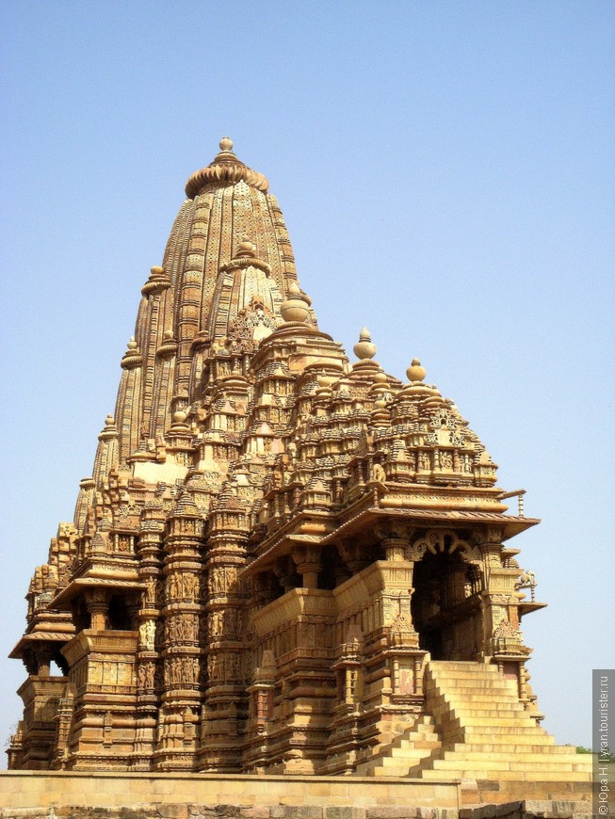
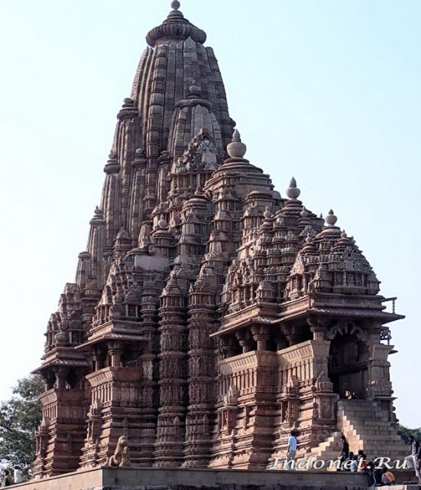
Храм - модель Вселенной.
Храм Шивы
Кадарья Махадева в Кхаджурахо

Slide 11
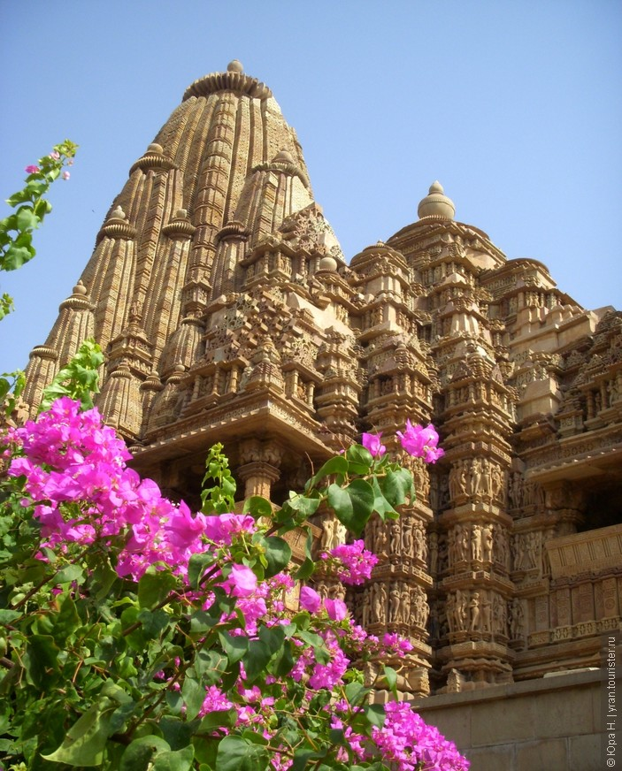
Кхаджурахо в Центральной Индии – место, где расположен огромный храмовый комплекс.
950-1050 гг.
включает свыше 80 сооружений
сохранилось лишь 24
систематические раскопки были начаты в 1906 году.

Slide 12
обнаружены в 1838 году
были осквернены мусульманскими захватчиками
Всемирная известность пришла к храмам только в 20-м веке.

Slide 13
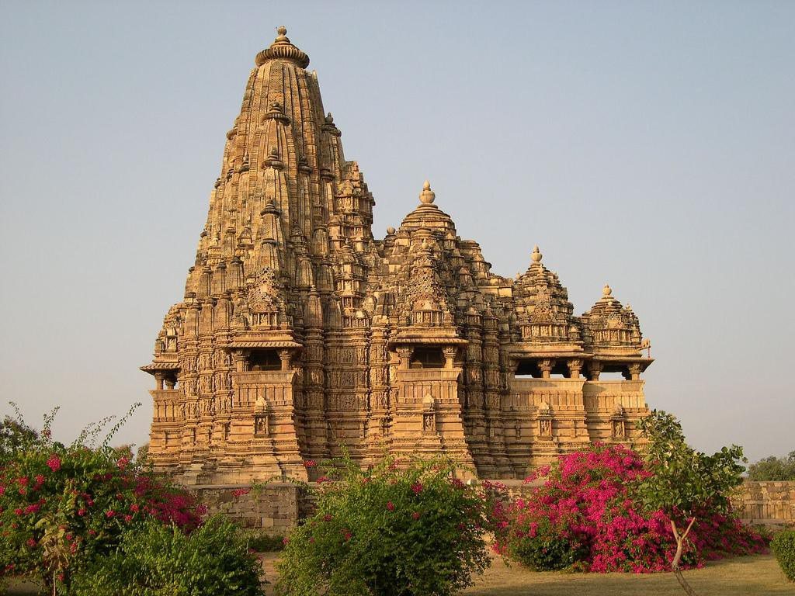

Slide 14
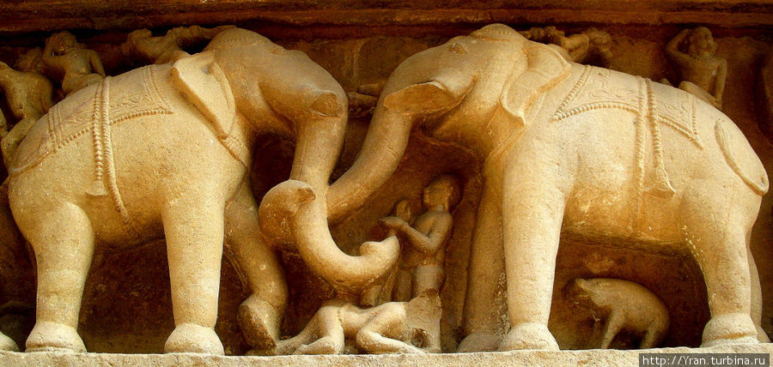
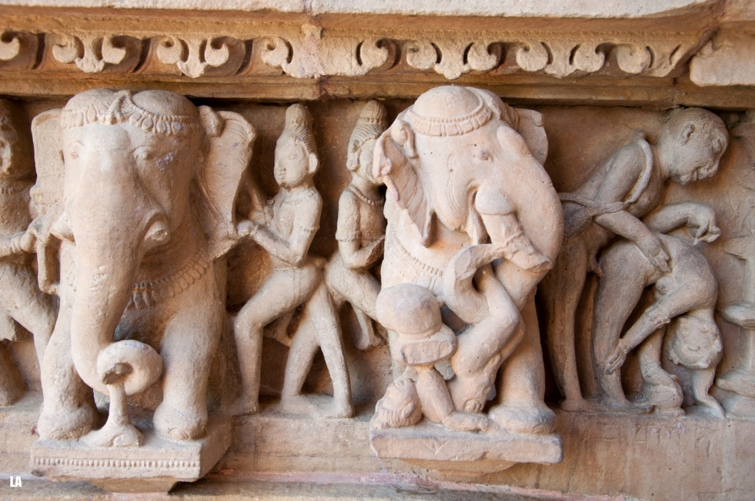
Цоколь

Slide 15
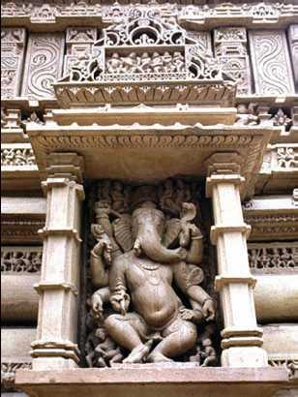
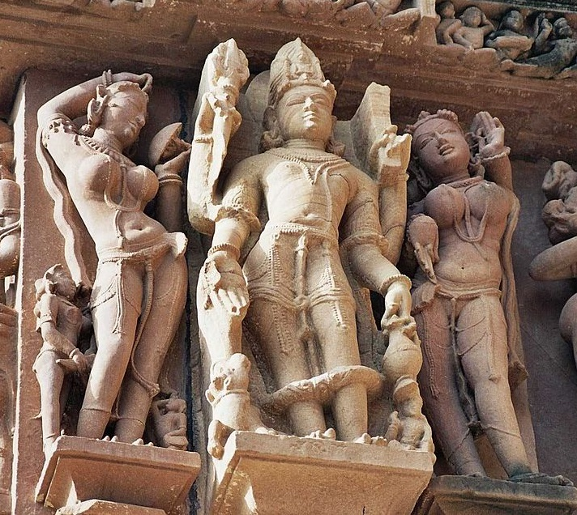
Ниши в стенах

Slide 16
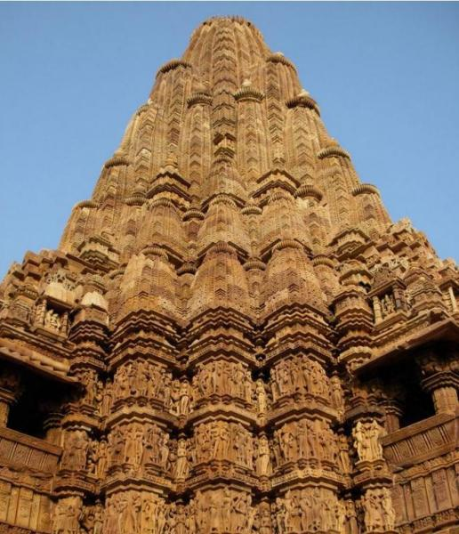
Колонны

Slide 17
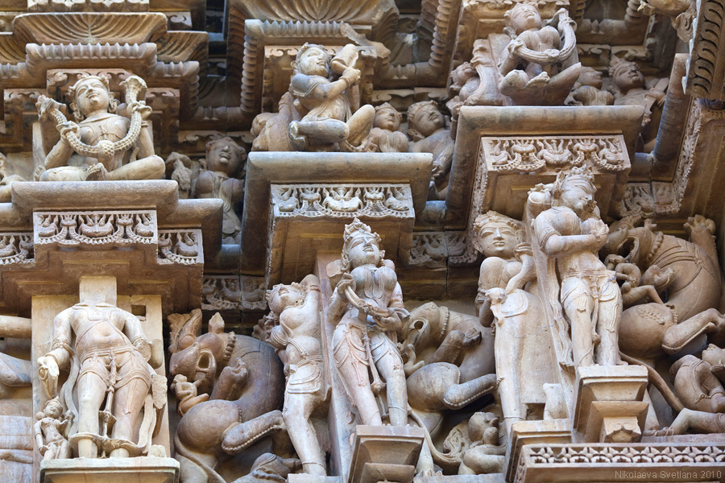
Колонны

Slide 18
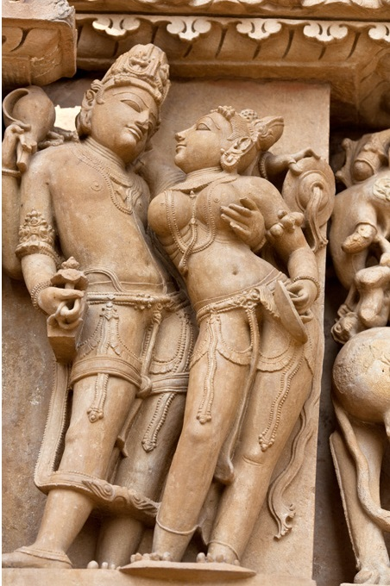
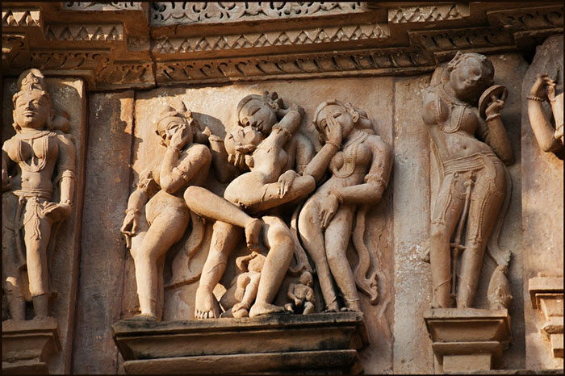
Колонны

Slide 19
При возведении каменного храма строители воспроизводили конструкции древних деревянных храмов.

Slide 20
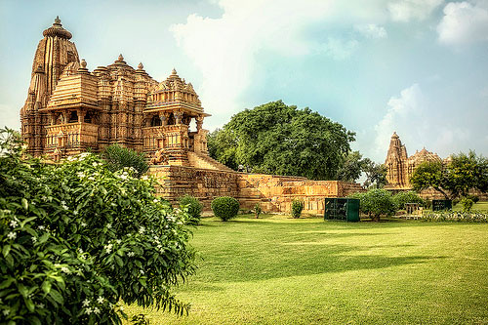

Slide 21
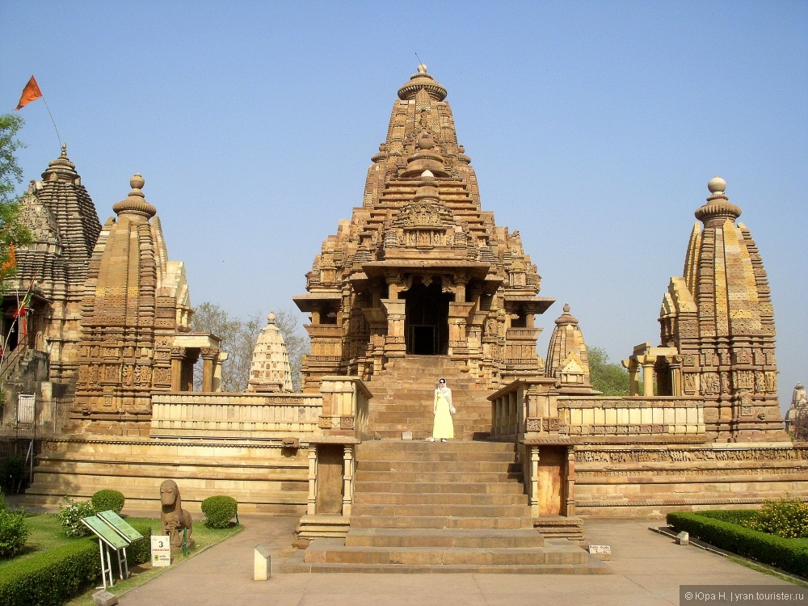
Храм Лакшмана (Lakshman Temple) - самый старый храм западной группы. Построен он был приблизительно в 950 году н.э.

Slide 22
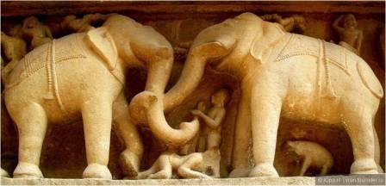
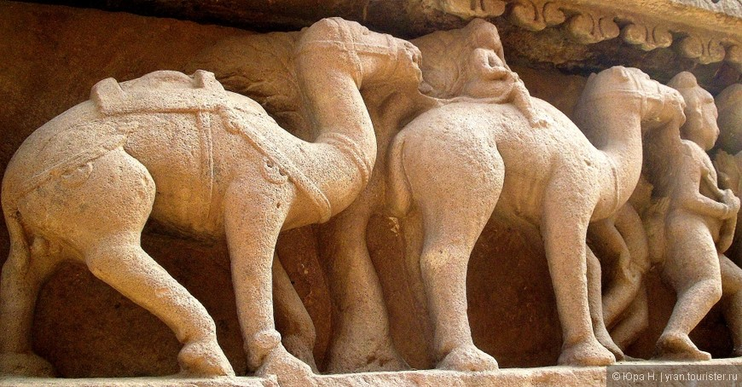
Основание храма лежит на массивной плите украшенной интересными барельефами, повествующими о военных походах армии великой Чандельской династии.

Slide 23
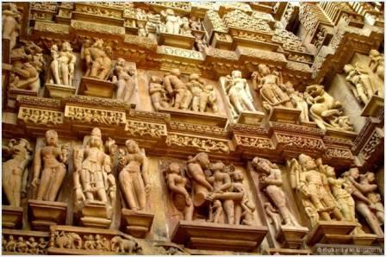
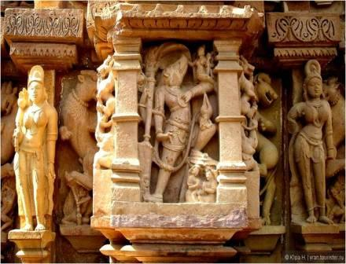
Барельефы храма
В центре барельефа изображен Вараха — одно из воплощений Бога Вишну.

Slide 24
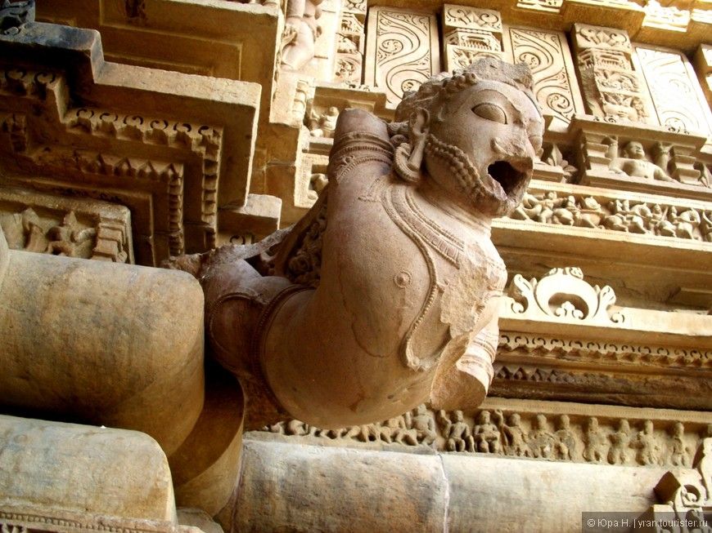
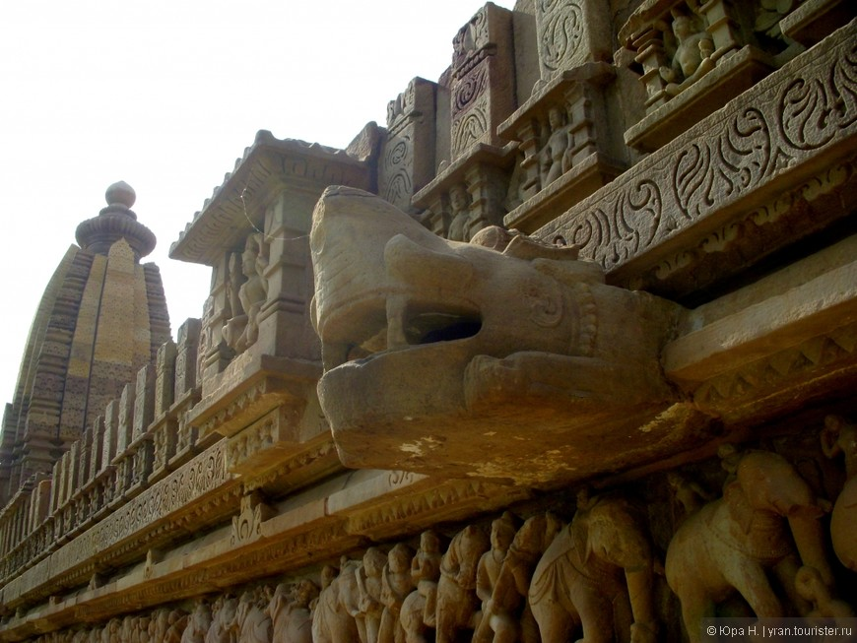
Очень искусно выполненные, водостоки храма

Slide 25
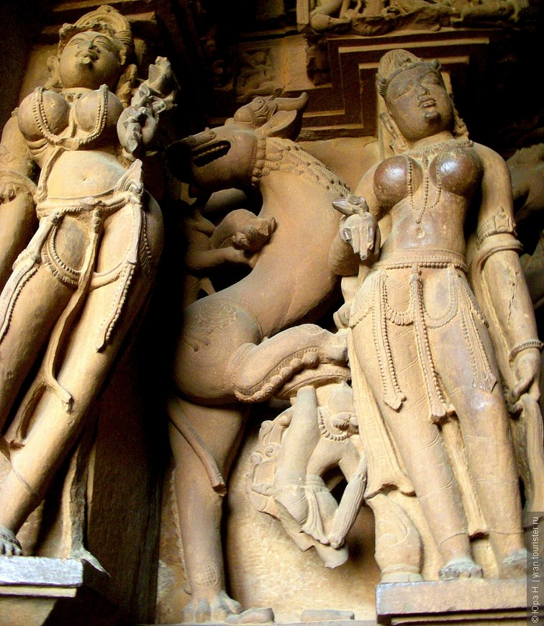
«Человек –лев» –
ренкарнация Вишну
Внутри храма атмосфера волшебная. Из небольших окон храма струится рассеянный свет. Он выхватывает из мрака прекрасно сохранившиеся фигуры небесных танцовщиц и богов. Эти барельефы притягивают взгляды и завораживают посетителей этого священного места.

Slide 26
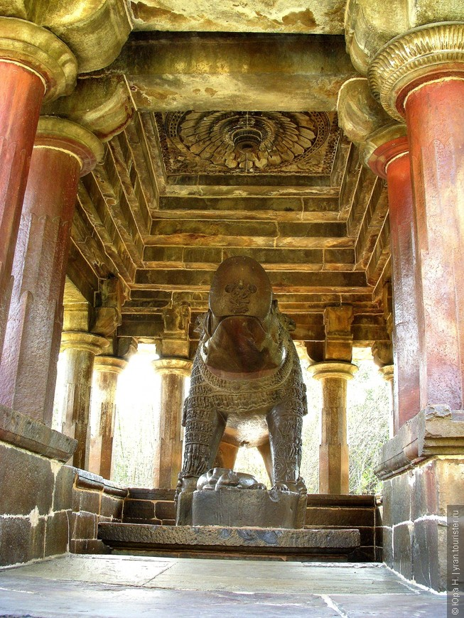
Перед храмом стоит каменный павильон, построенный между X и XI в.в. Внутри статуя Вараха — воплощением Бога Вишну в образе Вепря.

Slide 27
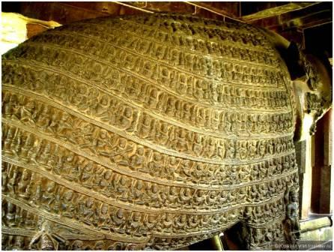

Slide 28
